Slide 1
14.6.2016 Opinto- ja virkistyspäivät, SOY
Luustoa ja terveyttä tukeva ravitsemus
Marika Laaksonen
ETT, Tuotekehityspäällikkö
Verman Oy
Notes:
Probiootit
Yleistä suolistomikrobistosta
Yleistä probiooteista
Katsaus apteekeissa myydyimpiin tuotteisiin
Relan terveysvaikutukset tarkemmin

Slide 2
LUUSTON TERVEYS
PERINTÖTEKIJÄT
RAVINTO:
Proteiini
Kalsium
D-vitamiini
K-vitamiini
LIIKUNTA
HORMONIT
LUUSTON KUNTO
SAIRAUDET
LÄÄKEHOIDOT
NAUTINTOAINEET
tupakointi
alkoholi
IKÄ

Slide 3
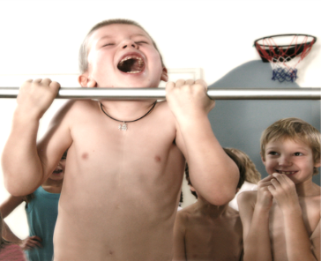


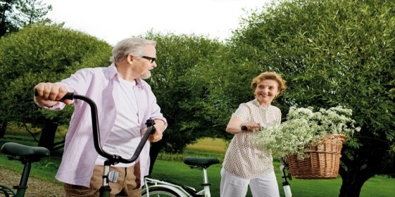
Proteiinit ovat tarpeellisia kaikille
Proteiinien hyödyt näkyvät ja tuntuvat arjen monissa tilanteissa ja elämän eri vaiheissa:
kasvun rakennusaineena
energian lähteenä
kehon uudistajana
kylläisyyden tuojana
painonhallinnan apuna
liikunnasta palauttajana
toimintakyvyn ylläpitäjänä
imetyksen ja raskauden aikana.
Notes:
Ihmiskehosta 15-20 prosenttia on proteiinia mikä tarkoittaa 70 kiloisella noin 12 kiloa painosta
-muodostavat kasvuaikana uusia kudoksia
-proteiineista elimistö valmistaa entsyymeitä ja hormoneja
-kuljettavat ravintoaineita ja kaasuja veressä
-tarvitaan kudosten uusiutumiseen kaikenikäisillä
-lisäävät elimistön vastustuskykyä muodostamalla vasta-aineita

Slide 4
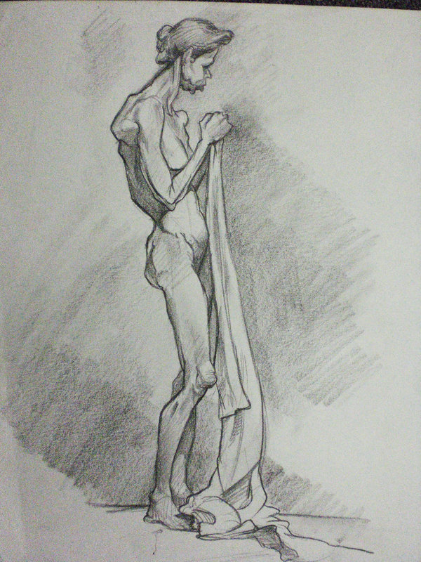
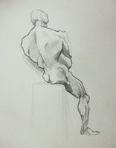
Sama proteiinin tarve!
Kuva: http://zitman.deviantart.com/gallery/

Slide 5
Mitä ikääntyessä tapahtuu?
Lihasvoima ja –massa vähenevät
  Lihaskudosta hajotetaan enemmän kuin muodostetaan
  Menetys alkaa kiintyä jo 50 v. jälkeen
Proteiinin vaikutukset elimistössä heikkenevät
  Tarvitaan runsaammin proteiinia ja lihaskuntoharjoittelua
  Proteiininsaanti suositus korkeampi 65 vuotta täyttäneille
Sairaudet, lääkitys, aistien heikkeneminen huonontavat ruokahalua
  Liian pieni energian ja proteiininsaanti heikentää yleiskuntoa
Notes:
-Lihasmassa pienenee 50 ikävuoden jälkeen noin 1 %:lla vuodessa.
Lihasmassa ja voima vähenevät – korvautuvat rasvakudoksella
Menetys entistä suurempaa, jos ruokavaliossa ei ole riittävästi energiaa ja proteiinia
Liikkumattomuus heikentää kehon hallintaa
-Sarkopenia>
huonontunut toimintakyky ja vajaakuntoisuus,
pienentynyt energiankulutus,
kehon rasvaosuuden ja viskeraalisen rasvan määrän kasvu –> dyslipidemiat, insuliiniresistenssi, osteoporoosin riskin kasvu,
vastustuskyvyn heikkeneminen
-Fyysisellä aktiivisuudella ja liikunnalla on paljon merkitystä ikäihmisen toimintakykyyn, sairauksien ehkäisyyn, itsenäiseen selviytymiseen ja elämän laadun parantamiseen.

Slide 6
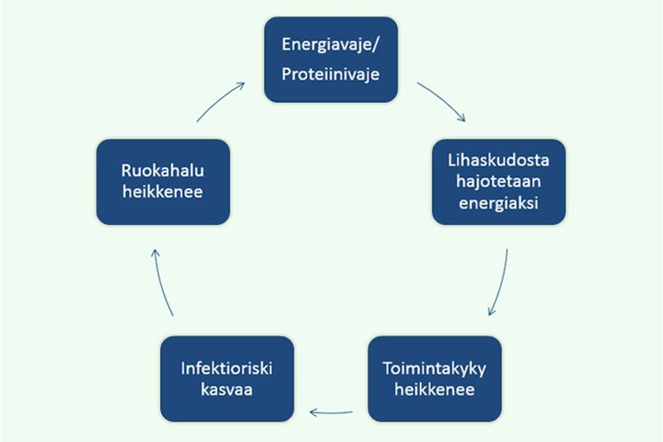
Riittävä energian ja proteiinin saanti ylläpitää toimintakykyä

Slide 7
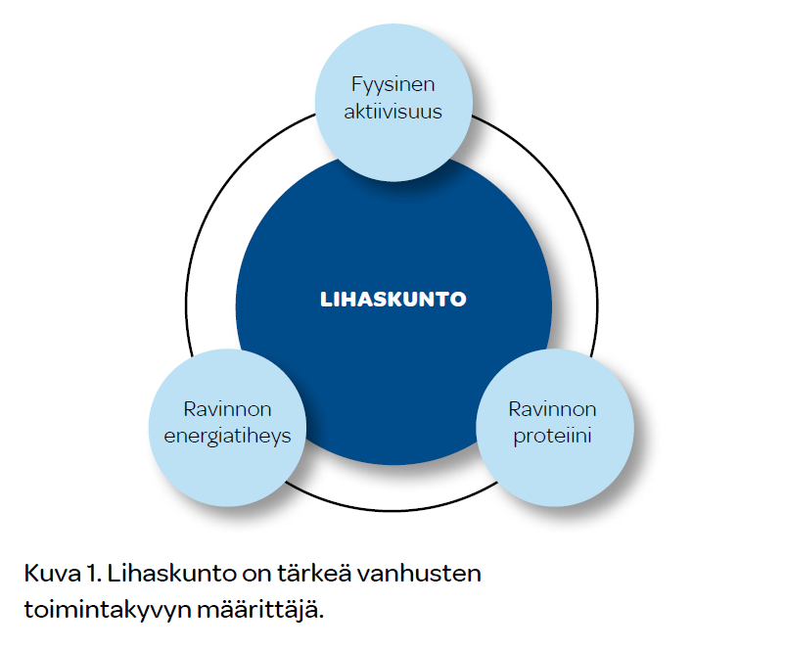
Proteiini ja luusto iäkkäillä
Avenell & Handoll 2010
  Proteiinilisä vähensi murtumapotilaiden komplikaatioita
Maidon heraproteiinilla hyötyvaikutuksia ikääntymiseen liittyvän lihaskadon ehkäisyssä
(mm. Paddon-Jones et al. 2006, Katsanos et al. 2008)

Slide 8
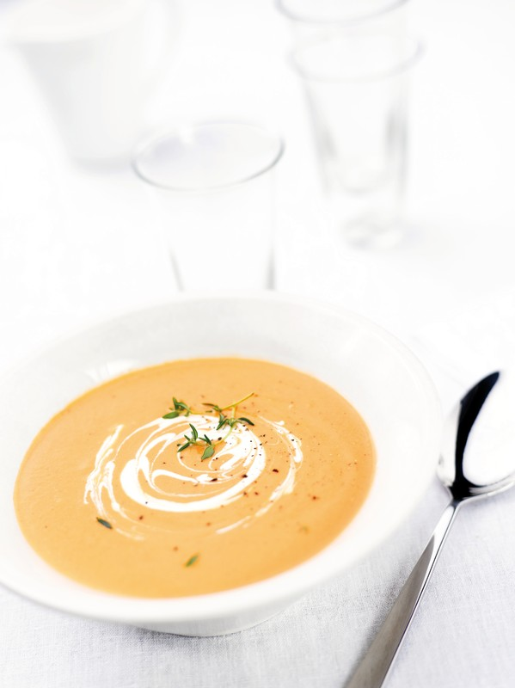
Huomio riittävään proteiininsaantiin
  Huolehdi riittävästä proteiininsaannista erityisesti, jos
  paino on pudonnut tahtomatta
  olet ollut sairaalahoidossa
  olet menossa leikkaukseen tai toipumassa siitä
  ruokavaliosi on rakenteeltaan pehmeä, sosemainen tai nestemäinen
  suunnittelet haluttua painonpudotusta

Slide 9
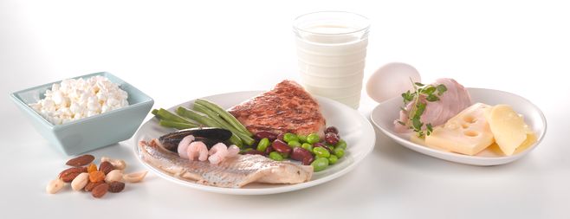
Tarkista proteiinintarve!
Kunnosta ja toimintakyvystä riippuen ikääntyvä tarvitsee
proteiinia 1,2–1,4 grammaa painokiloa kohti päivässä.
Kunnon heiketessä tai sairastaessa proteiinintarve
voi olla jopa 2,0 grammaa painokiloa kohden.
Esimerkiksi 75 -kiloisen proteiinintarve vaihtelee 90 –150 gramman välillä.

Slide 10
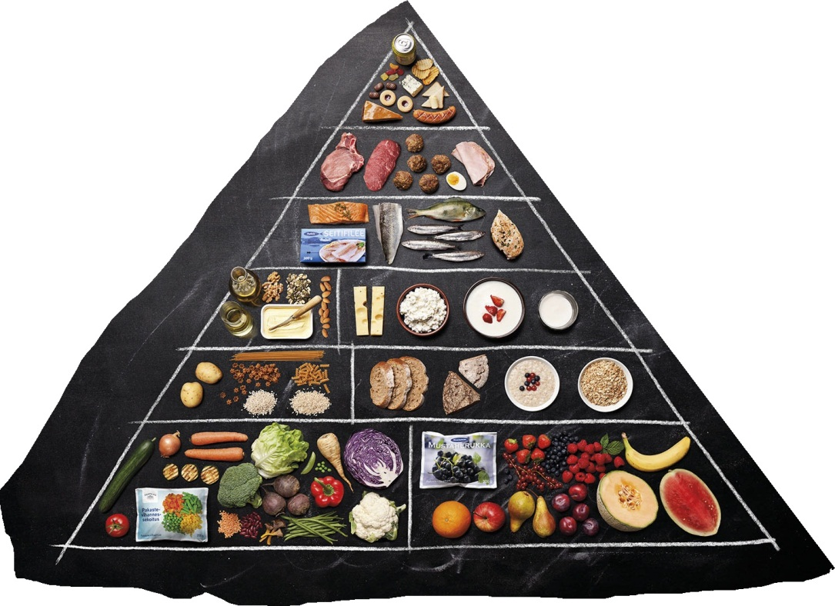
Mistä proteiinia?
Proteiinit koostuvat 20 aminohaposta
10 aminohappoa välttämättömiä
Proteiininlähteet ruokavaliossa:
Maitovalmisteet, kala, kana, liha ja kananmuna.
Viljavalmisteet, palkokasvit, siemenet ja pähkinät.
Suomalaiset ravitsemussuositukset 2014

Slide 11
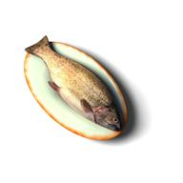
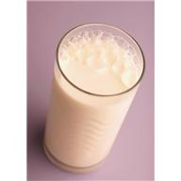
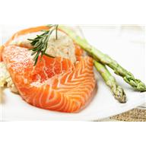
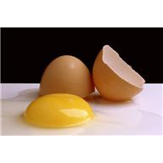
Riittävä proteiinin saanti vaatii panostusta ruokailuun
Proteiinia (noin)
6 dl maitotuotteita 20 g
100 g lihaa tai kalaa 20-25 g
1 kananmuna 7 g
4 viipaletta leipää 8 g
1 pulla, veteen tehty 3 g
2 dl puuroa 3 g
2 perunaa 2 g
1 dl sekavihanneksia 2 g
YHTEENSÄ 65-70 g

Slide 12
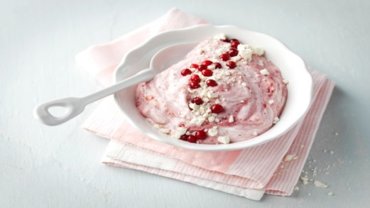
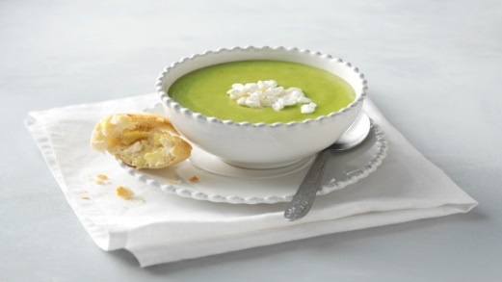
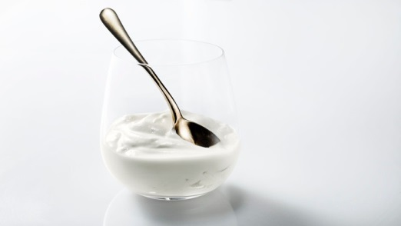
Proteiinia kaikilla aterioilla
Proteiinia sisältäviä ruoka-aineita kannattaa syödä kaikilla aterioilla: Aamu- ja välipaloilla sekä pääaterioilla.
Vähintään puolet proteiinin päivittäisestä tarpeesta saa helposti maitovalmisteista.
Pelkiltä pääaterioilta hankala saada riittävästi proteiinia.
Tarvittaessa proteiinipitoiset täydennys-ravintovalmisteet.

Slide 13
Vinkkejä proteiinin saantiin
Keitä puurot maitoon.
Lisää valmiin puuron lisukkeeksi raejuustoa tai jogurttia.
Suosi ruokajuomana maitoa tai piimää.
Juusto sopii hyvin leivälle, salaattiin, laatikkoruokaan tai jälkiruoaksi.
Nauti rahka- tai jogurttipohjaisia välipaloja tai jälkiruokia.
Lisää salaatteihin tai rahkaan pähkinöitä.
Laita muutama ruokalusikallinen maitorahkaa tai maustettua rahkaa marjakeiton tai -kiisselin silmäksi.
Piimästä saa maistuvia välipalajuomia marjojen tai marjakeittojen kanssa.
Ota eväsvälipalaksi proteiinipitoinen välipalapatukka.

Slide 14
KALSIUM JA LUUSTO
RIITTÄVÄ KALSIUMIN SAANTI
AUTTAA KASVATTAMAAN NUORENA SUUREN LUUN HUIPPUMASSAN
(esim. systemaattinen review Winzenberg ym. 2008; meta-analyysi Huncharek ym. 2008)
HIDASTAA LUUKATOA NAISILLA ENNEN VAIHDEVUOSIA, VAIHDEVUOSISSA JA MYÖHEMMÄLLÄ IÄLLÄ
(mm. meta-analyysi Shea ym. 2002, systemaattiset katsaukset Waugh ym. 2009 ja Uusi-Rasi ym. 2013)
SAATTAA PARANTAA ESTROGEENIHOIDON LUUSTOVAIKUTUKSIA (Nieves YM. 1998)
KALSIUMIN VAIKUTUKSESTA MIESTEN LUUSTON MINERAALITIHEYTEEN JA LUUNMURTUMIEN ESIINBTYVYYTEEN EI OLE RIITTÄVÄSTI TUTKIMUSTIETOA.
LUUMASSA
miehet
naiset
IKÄ
20
40
60
80
vaihdevuodet

Slide 15
Kalsiumin saantisuositukset
(Suomalaiset ravitsemussuositukset 2014)
Ikäryhmä | Kalsiumin saantisuositus mg / vrk
0,5-1 -vuotiaat | 540
1-5 –vuotiaat | 600
6-9 –vuotiaat | 700
10-20 –vuotiaat | 900
21-60 -vuotiaat | 800
yli 61 –vuotiaat | 800*
raskaana olevat | 900
imettävät | 900
* 500-1000 mg päivittäinen kalsiumlisä saattaa jossain määrin vähentää luukatoa.

Slide 16
Osteoporoosin Käypä hoito suositus 2014
Osteoporoosipotilaan kalsiumin kokonaissaannin tulisi olla 1000–1500 mg vuorokaudessa.
Kalsiumin lähteenä kannattaa suosia ravintoa. Muussa tapauksessa on syytä käyttää suosituksen mukaisia lisäravintovalmisteita annoksina, jotka yhdessä ravinnon kalsiumin kanssa eivät ylitä suositusta.
Turvallisena saannin ylärajana pidetään terveillä aikuisilla 2500 mg:aa päivässä.
Interventiotutkimuksissa on yleensä käytetty 1 000–1 500 mg:n kalsiumlisää vuorokaudessa, mutta annos-vastetutkimuksia ei ole tehty.

Slide 17
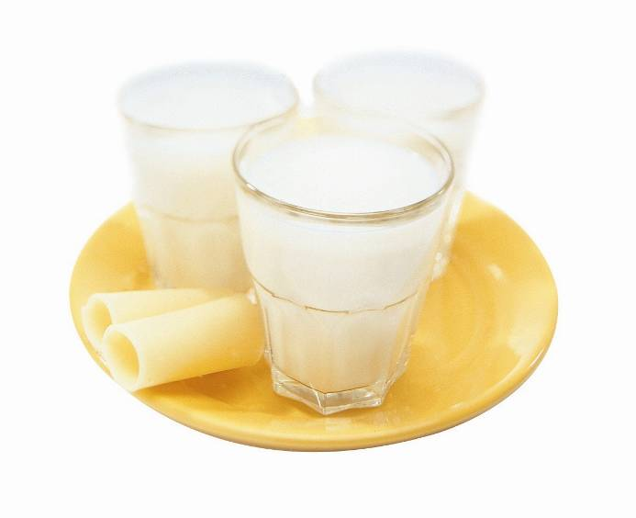
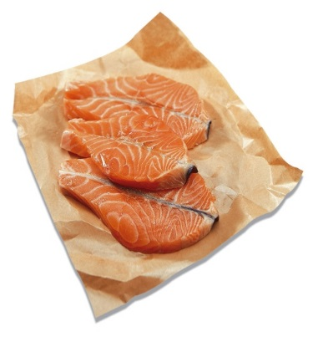
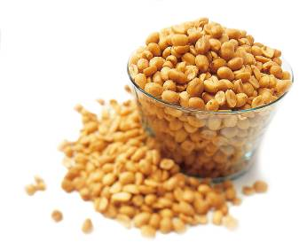
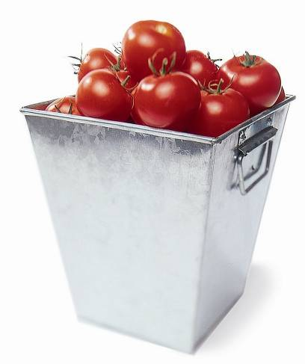
Maito ja maitovalmisteet sisältävät luonnostaan eniten kalsiumia
600 g kalaa
200 g pähkinöitä
6 dl maitoa ja 2 viipaletta juustoa
Ravitsemussuosituksissa kehotetaan nauttimaan 5-6 dl nestemäisiä maitovalmisteita ja 2-3 viipaletta juustoa. Vastaavan määrän kalsiumia saa syömällä esim. 600 g kalaa tai 200 g pähkinöitä tai 10 kg tomaatteja.
10 kg tomaatteja

Slide 18
Kalsiumin hyväksikäyttö eri ruoka-aineista suhteessa maitoon
Vertailussa huomiotu kalsiumin määrä (mg/100 g) sekä imeytymistehokkuus.
Esimerkki:
12 rkl:sta seesaminsiemeniä saadaan elimistön käyttöön sama määrä kalsiumia kuin yhdestä maitolasillisesta
Annoksia
1 annos = 1 lasillinen maitoa
= 1 rkl pähkinöitä tai siemeniä
= 1/2 lasillista kasviksia
Weaver ym. 1999

Slide 19
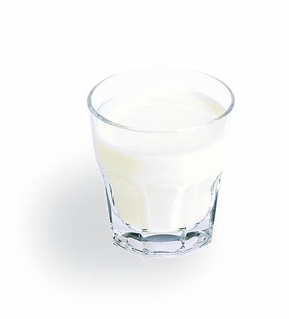
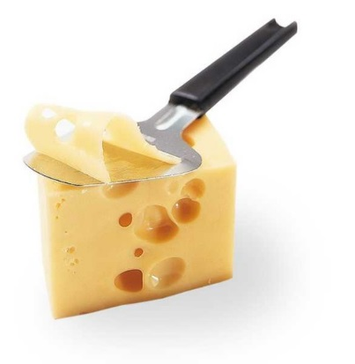
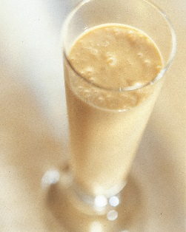
Kuinka saada riittävä annos kalsiumia?
Päivittäinen kalsiumin saantisuositus 800-900 mg täyttyy
neljästä annoksesta maitovalmisteita.
lasi maitoa (2 dl)
2 dl jogurttia, piimää tai juotavaa jogurttia
2 dl viiliä
2-3 viipaletta (20-30 g) juustoa

Slide 20
Luustoterveys - kalsiumlisän turvallisuus?
Bonnel et al. 2011
Kalsiumlisä (D-vitamiinilla tai ilman) saattaa lisätä sydän- ja aivoinfarktin riskiä (Bonnel et al. 2011, Mao et al. 2013, meta-analyysi)
Kalsiumlisän tai kalsium-D-vitamiinilisän käytöllä ei näyttäisi olevan haitallisia vaikutuksia sydänterveyteen eikä nykytiedon mukaan osteoporoosin hoitosuosituksia tarvitse muuttaa. (Lewis et al. 2015 meta-analyysi, Challoumas et al. 2015 review).
Tutkimustulosten ristiriitaisuuden vuoksi on syytä korostaa, että ravinnon kalsiumin ei ole todettu suurentavan sydän- ja verisuonitautiriskiä ja että se on siten ensisijainen kalsiumin saannin turvaaja
(Osteoporoosin Käypä hoito suositus 2014).

Slide 21
Vaihda näkyviin, suosi pehmeitä
Riittävä määrä pehmeää rasvaa
Käytä päivittäin
leivälle margariinia (7 tl)
TAI
- ruoanvalmistuksessa, salaateissa rypsiöljyä (2- 3 rkl)
Kalaa 2-3 x viikossa
Leivän päällä kasviöljypohjainen levite.
Salaateissa kasviöljypohjainen kastike.
Ruoanvalmistuksessa kasviöljy tai kasvirasvapohjaiset valmisteet.
Leivonnassa kasvirasvapohjaiset valmisteet.
Rasvattomat tai vähärasvaiset maito ja liha ja niistä tehdyt valmisteet.
Suosi kalaruokia.
Pähkinät ja siemenet sisältävät
pehmeää rasvaa.

Slide 22
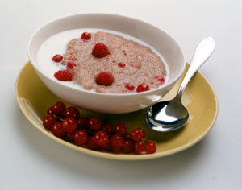
Haukkaa hyviä hiilihydraatteja
Lisää kuitua
Valitse täysjyväviljatuotteet
Marjat ja hedelmät usein kokonaisina
Kokeile leseitä, siemeniä ja palkokasveja
25 - 35 g kuitua päivittäin
  - leipää 6 viipaletta
  - annos mysliä tai puuroa
  - puoli kiloa eli kuusi annosta kasviksia
Kuvat: Maito ja terveys ry

Slide 23
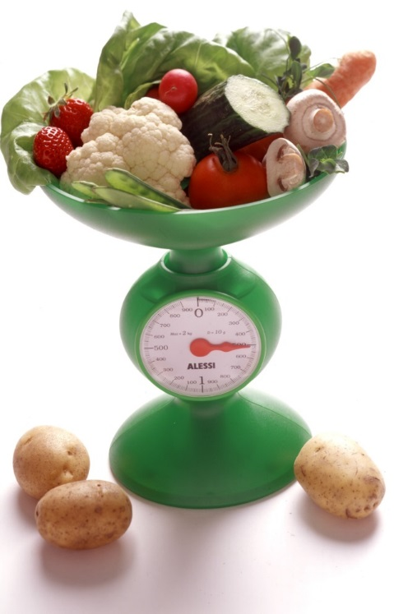
Puoli kiloa
= kuusi annosta kasviksia päivässä
1 annos= noin 80 g
eli ”kourallinen”
- tuoreena
- kokonaisena
- monipuolisesti eri värejä
Kuva: Kotimaiset Kasvikset ry

Slide 24

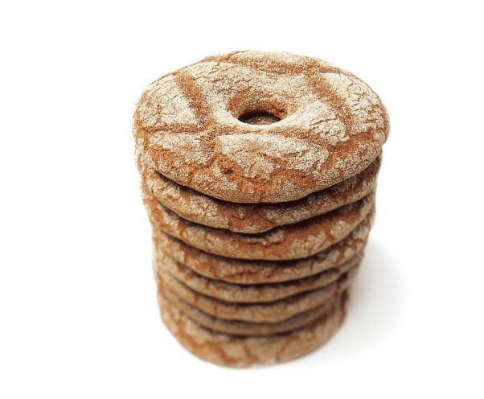
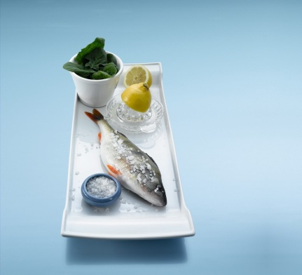
Muut ruoka-aineet ja luusto
Runsas kasvisten käyttö yhteydessä vahvempaan luustoon ja vähäisempään murtumariskiin
(Jones et al. 2001,Tucker et al. 2002, Chen et al. 2001, Stone et al. 2001, MacDonald et al. 2004)
  Happo-emästasapaino
  Luuston terveyttä edistävät ravintoaineet?
  Luustoystävällinen elämäntapa?
Ruokavalion suurempi ravintoainetiheys (= runsaasti kasviksia ja täysjyväviljaa) vähentää murtumariskiä iäkkäillä naisilla (Langsetmo et al. 2011)
Kalan ja monityydyttämättömien rasvojen runsas käyttö saattaa alentaa murtumariskiä ikäihmisillä
(Benetou et al.2011)
Notes:
Hypoteesi 1.
Happo-emästasapaino
Hypoteesi 2.
Luuston terveyttä edistävät ravintoaineet:
magnesium, K-ja C-vitamiini, kasviestrogeenit

Slide 25
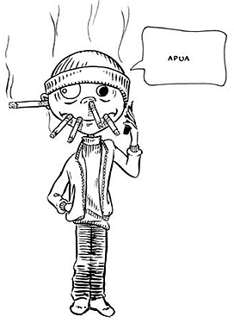
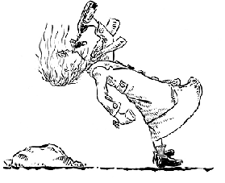
Nautintoaineet ja luusto
Tupakointi
- Merkittävä riskitekijä alentuneelle luuntiheydelle ja murtumille
Alkoholi
- Suurkulutus on haitallista luustolle
- Kohtuukäytöstä ei vaaraa
(3-4 annosta/vko , max 1 annos/päivä)
Kahvi
- Kohtuullisesta kulutuksesta
(3-4 kkp/pvä) ei haittaa luustolle

Slide 26
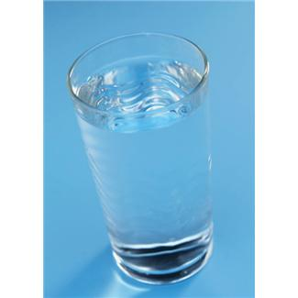
Vesi: elämän eliksiiri
Ravintoaineet ovat elimistössä nesteeseen liuenneina
Riittävästi nestettä tarvitaan, jotta ravinteet saadaan kuljetettua haava-alueelle
Nyrkkisääntönä 1 ml nestettä / kcal energiaa / vrk
Nestetasapainon seuraaminen
  Ihon kimmoisuus, muutokset painossa, virtsaneritys

Slide 27
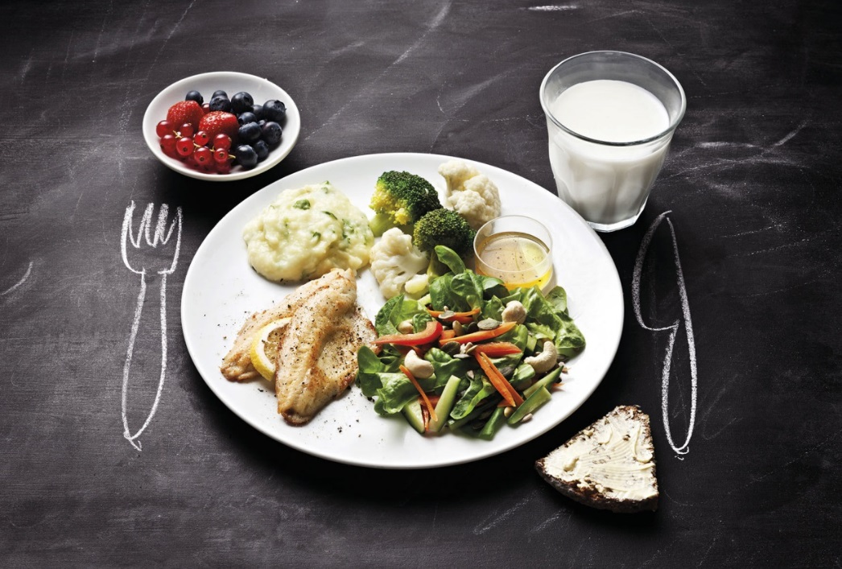
Lautasmalli – malli hyvästä ateriasta
Lautasmalli auttaa pääaterian kokoamisessa.
Puolet lautasesta kasviksia (salaattia, lämpimiä kasviksia, raastetta yms.)
1/4 lautasesta varataan kala-, liha- , kana-, palkokasvi- tai munaruoalle.
1/4 täytetään perunalla, runsaskuituisella pastalla tai riisillä.
Lisukkeeksi runsaskuituinen leipä kasviöljyä sisältävällä levitteellä.
Ruokajuomaksi rasvaton tai
vähärasvainen maito tai piimä.
Jälkiruoaksi voi valita esimerkiksi kevyttä marja- tai hedelmäjälkiruokaa.

Slide 28

Ateriarytmillä ryhtiä päivään
Säännöllinen ruokailu on terveellisen ruokavalion perusta. Käytännössä tämä tarkoittaa 3-5 tunnin välein ateriointia.
  Verensokeri pysyy tasaisena eikä hallitsematon nälkä yllätä.
  Aamupala on tärkeä aloitus päivän ateriarytmille. Kiireinen voi napata aamupalan mukaansa.
  Lounas kannattaa ankkuroida kalenteriin, jotta syöminen ei pääse unohtumaan.
  Useimmat tarvitsevat iltapäivällä välipalan. Omaa välipalan tarvetta voi arvioida miettimällä, onko kotiin tai kauppaan mennessä jo kamala nälkä.
  Säännöllinen ateriarytmi ja syöminen eivät tarkoita samaa kuin jatkuva syöminen ja napostelu!
välipala

Slide 29
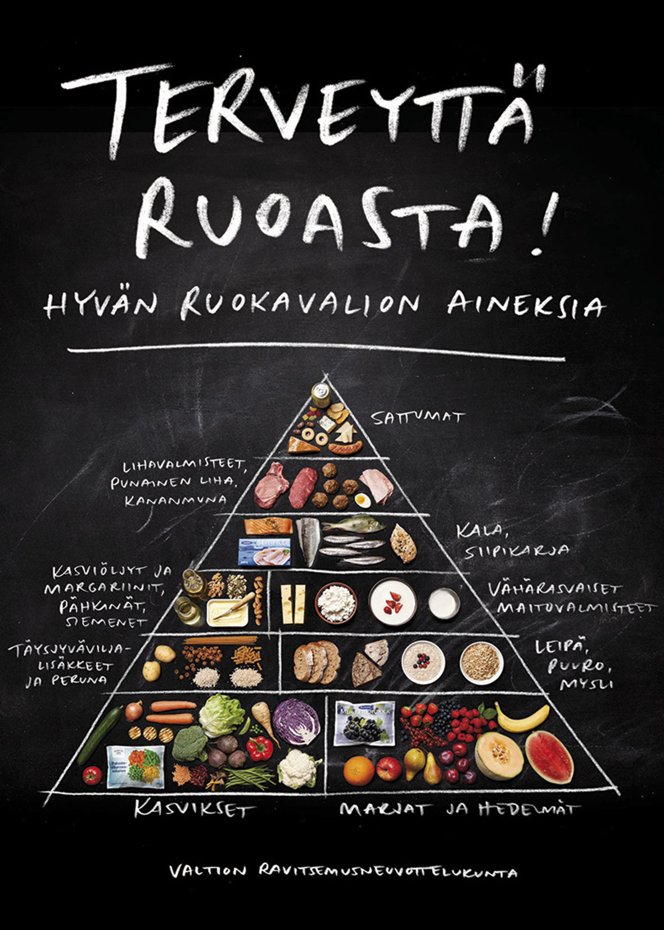

Slide 30
Mitä tehdä jos ruoka ei maistu ja paino putoaa?
Syö säännöllisesti 3–4 tunnin välein
  Useampi ateria päivän aikana maistuu paremmin kuin yksi suuri.
Syö aterialta ainakin proteiinia sisältävä osa
  liha, kana tai kala ja juo lasi maitoa tai piimää.
Mausta ruoka mieleiseksi
  Lisää esimerkiksi kermaa, suolaa tai sokeria maun mukaan.
Juo riittävästi. Päivittäin tulisi juoda 5–8 lasillista
  Suosi ruokajuomana maitoa tai piimää. Janojuomaksi energiaa ja ravintoaineita sisältäviä juomia kuten maitoa, piimää, täysmehuja, sokeroituja mehukeittoja ja pikkulasten vellejä.
Vältä kevyttuotteita
  Tärkeintä on turvata riittävä energiansaanti. Valitse tarvittaessa täyteläisiä vaihtoehtoja.

Slide 31
Mitä tehdä jos ruoka ei maistu ja paino putoaa?
Valmisruoat ja puolivalmisteet tuovat helpotusta ruoan-valmistukseen, jos itse ei jaksa
Muista välipalat
  Maitopohjaisista välipaloista ja jälkiruoista saa ruokavalioon helposti lisää energiaa ja maidon hyvälaatuista proteiinia.
Ulkoile mahdollisuuksien mukaan
  Raikas ulkoilma lisää ruokahalua ja vahvistaa lihaksia. Liikkuminen auttaa myös vatsan toiminnassa.
Mainitse painonputoamisesta läheisellesi ja keskustele asiasta hoitajan tai lääkärin kanssa.
  Jo muutaman kilon painonputoaminen lyhyessä ajassa on hälyttävä merkki, johon tulee reagoida.

Slide 32
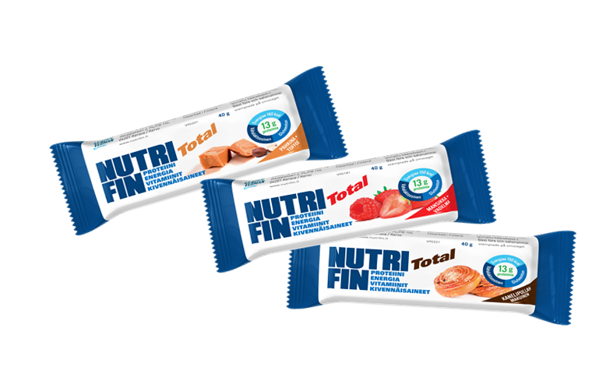
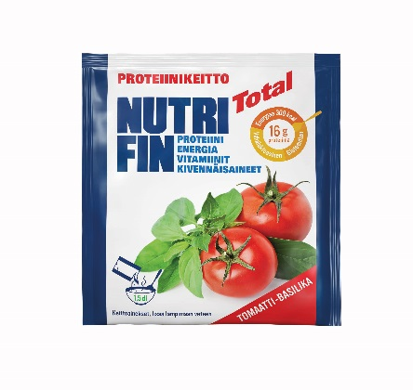
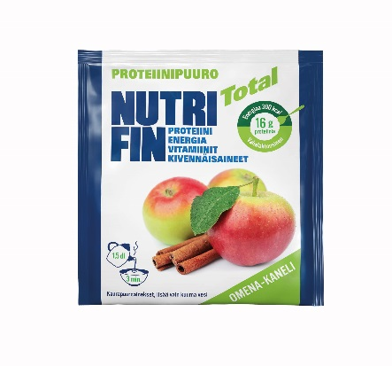
NUTRIFIN TOTAL
SUOMALAINEN TÄYDENNYSRAVINTOVALMISTE
MONIPUOLINEN
MONIKÄYTTÖINEN
MAKUIHIN VAIHTELUA
Notes:
Tuotetyypit
Patukat: kanelipulla, vedelma-mansikka, pähkinätoffee
Puurot: omena-kanelí ja karpalo-vadelma
Keitot: tomaatti-basilika ja kanakeitto
Monipuoliset käyttömahdollisuudet
Eri aterioilla: aamupalalla, välipalalla, aterialla
Monille kohderyhmille: ikäihmiset, lapset, miehet
Vaihtelua makeisiin juomiin, joita useimmat täydennysravintovalmisteet ovat
Valitsemalla erilaisia lisäkkeitä ja mausteita saa lisää makuvaihtoehtoja ja mielekkyyttä ruokailuun, esimerkiksi broilerinpaloja tomaattikeittoon tai marjoja puuroon
Kotimaiset korkealaatuiset valmisteet, jotka sisältävät runsaasti energiaa ja proteiineja sekä tärkeät vitamiinit ja kivennäisaineet
Laadukkaat raaka-aineet kuten korkealaatuista maito- ja soijaproteiinia

Slide 33
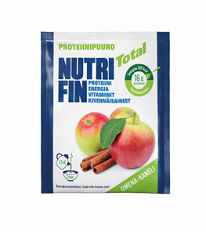
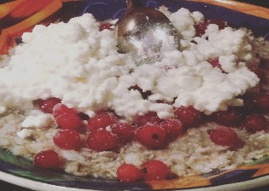
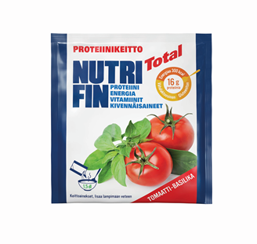
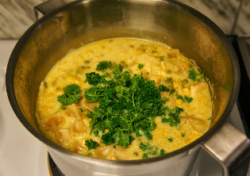
Ravitsemuksellisesti täysipainoiset kliiniset ravintovalmisteet
NUTRIFIN TOTAL Proteiinipuurot (jauhe), valmis annos 200 ml
  300 kcal
  16 g proteiinia
  Maut omena-kaneli ja karpalo-vadelma
  Vähälaktoosinen
  Säilyvyys 24 kk
  Käyttövinkki: Puuron voi keittää maitoon ja siihen voi lisätä nokareen
  margariinia, hilloa tai marjoja jne.
NUTRIFIN TOTAL Proteiinikeitot (jauhe), valmis annos 200 ml
  300 kcal
  15 -16 g proteiinia
  Maut tomaatti-basilika ja kananmakuinen
  Gluteeniton ja vähälaktoosinen
  Säilyvyys 24 kk
  Käyttövinkki: Keittoon voi lisätä juustoa, kananpaloja,
  kermaa, mausteita, yrttejä jne.

Slide 34

NUTRIFIN TOTAL Proteiinipatukat
  Patukka 40g
  150 -160 kcal
  13 g proteiinia
  Gluteeniton ja vähälaktoosinen
  Säilyvyys 12 kk
Vinkki: Pilko patukka pieniksi paloiksi. Helpottaa patukan syömistä. Patukan voi nauttia vaikka kahvipullan sijaan☺

Slide 36
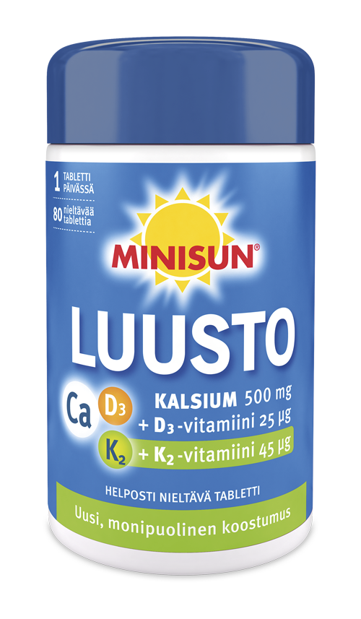
Kalsium, D₃ ja K₂: kolmen kopla luuston lujittamiseksi
Kalsium
Luuston tärkein rakennusaine
D₃-vitamiini
Tarvitaan, jotta kalsium imeytyy suolistosta
K₂-vitamiini
Tarvitaan, jotta kalsium saadaan tehokkaasti sidottua luustoon ja luuston rakenne pysyy optimaalisena

Slide 37
